Slide 1
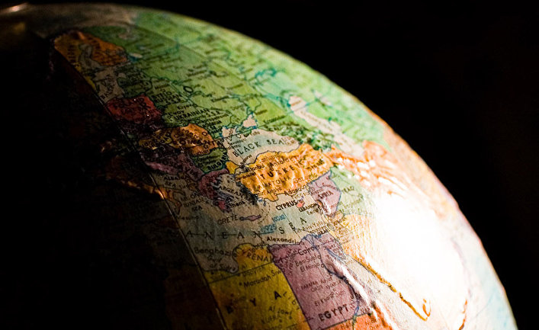
Геополітика та проблеми геополітичних відносин у сучасному світі.

Slide 2

Сутність геополітики та її становлення як наукової галузі та сфери міждержавних відносин.
Геополітика - політологічна концепція, що вбачає у політиці засадничу, визначальну роль географічних факторів: просторове розташування країни, розмір території, наявність чи відсутність, обмеженість природних ресурсів, кількість населення. Існує класична геополітика та критична (постмодерна).

Slide 3
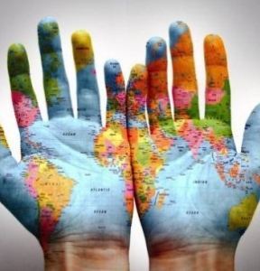
Погляди на сутність геополітики
Геополітика — наука, яка розглядає вплив географічних чинників на внутрішню й особливо зовнішню політику держав і націй. Однак таке тлумачення вже не є актуальним. На сьогодні є цілий ряд наукових шкіл, які по-своєму трактують цей термін. Різні розуміння сутності геополітики можна об'єднати у 2 групи: 1) традиційне (класичне), 2) сучасне (розширене).
Геополітика це мистецтво і практика використання політичної влади над певною територією. Традиційно, цей термін застосовувався в основному в плані впливу географії на політику, але його використання розвинулася за останні сто років достатньо, щоб охопити ширший зміст. У наукових колах, вивчення геополітики припускає аналіз географії, історії та соціальних наук з урахуванням просторової політики і моделей на різних рівнях (від рівня держави на міжнародному).

Slide 4
Геополітика — це цілеспрямована діяльність суб'єкта міжнародних відносин у контексті всього спектра зовнішніх і внутрішніх факторів, що дають змогу цьому суб'єкту здійснювати контроль над простором із метою реалізації своїх життєво важливих інтересів.
Геополітика — це одна з галузей зовнішньої політики. Вона поділяється на ряд окремих підгалузей. Політика балансу сил — запобігання домінування в міжнародній системі одного, або групи держав. Отто фон Бісмарк з цього приводу висловився надзвичайно вдало: «Вся політика може бути зведена до формули — постарайся бути серед трьох у світі, де править крихкий баланс п'яти держав. Це єдиний справжній захист проти формування ворожих коаліцій»

Slide 5
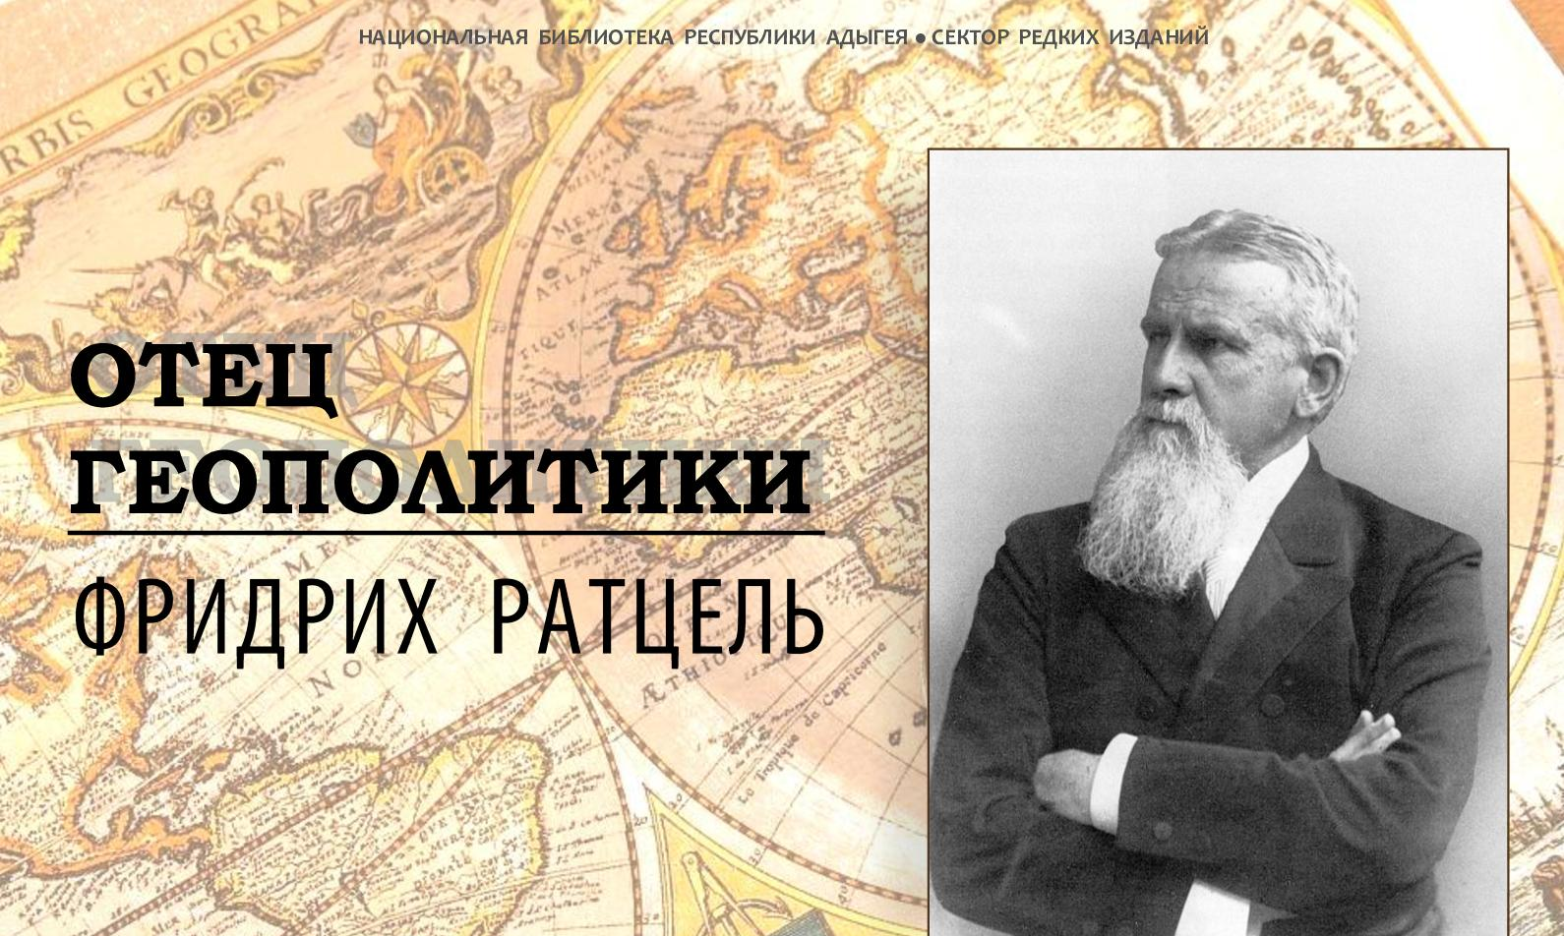
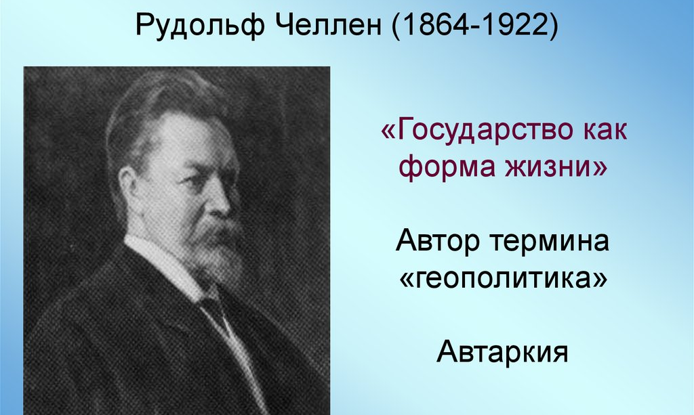
Формування і розвиток
Формування геополітики у самостійний напрям політичних досліджень пов'язане з іменами Фрідріха Ратцеля та Рудольфа Челлена, який є автором терміна геополітика. Геополітика почала формуватися з початку XX ст. в умовах швидкої інтернаціоналізації світових економічних процесів, виходу на світову арену США як провідної держави, визвольних рухів в Азії, а потім і в Африці. Після першої світової війни (в 1922 році) у Німеччині був створений Інститут Геополітики. Геополітичні концепції німецької школи, яку очолював Карл Гаусгофер, а саме, «теорія життєвого простору» значним чином виправдовували німецьку агресію і розв'язання другої світової війни

Slide 6

Основні закони та категорії геополітики.
До класичних законів геополітики належать:
закон фундаментального дуалізму;
закон посилення фактору простору в людській історії;
закон синтезу суші і моря.

Slide 7
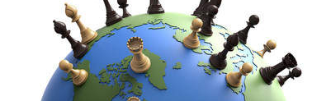
Закон фундаментального дуалізму. Він проявляється в географічній будові планети і в історичній типології цивілізацій. Цей дуалізм полягає у протиборстві телурократії ("сухопутної могутності") та таласократії ("морської могутності"). Держави телурократії в давнину стародавні Спарта і Рим, які були представниками військово-авторитарної цивілізації. Відомі центри торговельної цивілізації — стародавні Афіни і Карфаген — типові зразки таласократії.

Slide 8

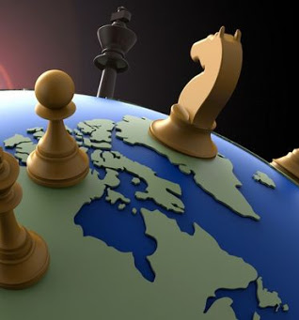
Закон посилення фактору простору в людській історії. До моменту кінцевої перемоги США в холодній війні геополітичний дуалізм розвивався в раніше заданому напрямі — таласократія і телурократія вели жорстоку боротьбу за простір, посилюючись у економічному та військово-політичному плані. Ця боротьба тривала з перемінним успіхом як таласократії, так і телурократії. Починаючи з епохи великих географічних відкриттів зростав вплив таласократії. Алфред Тайєр Мехев вважав, що на морську силу націй впливали такі чинники, як географічне становище, фізична побудова, включаючи сюди природну продуктивність і клімат, розміри території, чисельність народонаселення, характер народу та уряду. Доказом переваги таласократії було створення великих колоніальних імперій, передовсім англійської.

Slide 9
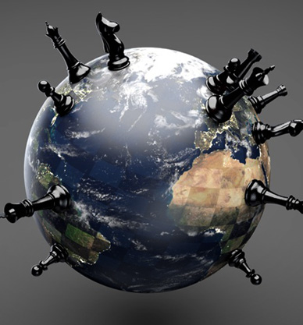
Закон синтезу суші і моря — третій класичний закон геополітики. Йдеться про одне з ключових понять геополітики — "берегову зону", або "Rimland" — фрагмент таласократії чи телурократії. Хоча "берегова зона" згадувалася багатьма вченими, однак дане поняття до наукового обігу вперше ввів американський учений Ніколас Спайкмен (1893—1943). На його думку, саме "Rimland", а не "Heartland", як твердив X. Макін-дер, являє собою ключ до світового панування. Від нього надходять імпульси до простору, який іменують "Heartland", отже "той, хто домінує ним, той домінує над Євразією, тримає долі світу в своїх руках". А. Дугін називає "Rimland" "ключовою категорією", "островом і кораблем", "прикордонною зоною" тощо. Більш розвинув ідею "берегової зони" геополітик Володимир Дергачов, запропонувавши концепцію рубіжної комунікації. Йдеться про більш широке поняття контактної зони в системі "Море — Коустленд ("Rimland") — Континент ("Heartland")". Через цю "берегову зону", яка'пов'язує між со- ' бою море і сушу, відбувалися не тільки вторгнення завойовни- і ків з моря, але й різноманітні контакти — геополітичні, гео-економічні, геоекологічні, соціокультурні тощо

Slide 10

КАТЕГОРІЇ ГЕОПОЛІТИКИ
Категорії геополітики, на нашу думку, можна умовно поділити на спеціальні, тобто ті, якими оперують виключно геополітики, та категорії, які використовуються й іншими науками — міжнародним правом, конфліктологією тощо. Серед багатьох категорій геополітики основною вважається контроль над простором. Територія, яку контролює чи намагається контролювати держава, характеризується насамперед ступенем освоєності центром та рівнем розвитку їх зв'язків. Часто вживають поняття геостратегічний простір — світовий простір, який включає поверхню земної кулі та прилягаючий до % неї повітряно-космічний простір, де можуть виділятися райони (регіони, зони) життєво важливих національних інтересів тієї чи іншої держави, а також розміщуватися і функціонувати угруповання військ (сил) по їх захисту і вирішенню1 інших зовнішньополітичних завдань

Slide 11

Важливою категорією геополітики є поняття політичний простір, який окреслений кордонами. Під кордоном розуміють офіційно визначену межу, що охоплює територію, на яку тільки й поширюється влада конкретної держави. Кордони можуть формуватися стихійно, спонтанно, як відбиття існуючих природних меж (ріки, гірські пасма, пустелі тощо), можуть бути й наслідком міжнародно-правових угод. Вони бувають установлені примусово — внаслідок воєнного або іншого тиску однієї країни на іншу. В такому разі проблема кордону, як правило, рано чи пізно знову постає перед учасниками міждержавних відносин, призводить до політичної, а іноді й збройної боротьби за їх перегляд.

Slide 12

Одна з головних категорій геополітики — інтерес, під чим розуміють усвідомлені потреби, підкріплені збуджувальним мотивом до їх реалізації. Розрізняють кілька типів інтересів: інтереси національні — сукупність усвідомлених, офіційно виражених об'єктивних потреб громадян, суспільства і держави, які випливають із національних цінностей і способу життя, особливостей соціально-економічної і політичної побудови країни, рівня її економічного розвитку, історичного місця в міжнародному поділі праці, специфіки географічного становища; тимчасові національні інтереси — національні інтереси, зумовлені конкретною ситуацією; життєво важливі інтереси держави — збереження і зміцнення конституційного ладу, суверенітету і територіальної цілісності, забезпечення ефективної зовнішньої політики, налагодження і розвиток ефективної системи міжнародних зв'язків на основі рівноправного і взаємовигідного співробітництва, забезпечення здатності країни до стримування і відбиття будь-якої зовнішньої агресії; постійні національні інтереси — національні інтереси, які формуються в процесі історичного розвитку держави на основі її геополітичного становища і оточення, традицій, культури, духу народу, його моральних цінностей, економічного ладу.

Slide 13

Провідні напрямки геополітичних досліджень (континентальна та атлантистська): історія та сучасність.
Головним завданням англосаксонської геополітики ставив недопущення утворення стратегічного континентального союзу навколо " геополітичної осі історії" (Росії). Для цього необхідно відірвати максимальну кількість берегових просторів від євразійського геополітичного блоку і поставити їх під вплив "острівної цивілізації". Макіндер заклав у міжнародну політику, яка стала через півстоліття геополітикою США і НАТО, засновку підвалину: будь-якими засобами перешкоджати можливості утворення євразійського блоку, формування стратегічного союзу Росії і Німеччини, їх аполітичному посиленню й експансії, виходу до морів та світових океанів.

Slide 14
Інтелектуальним творцем сучасного атлантизму як геополітичної та стратегічної доктрини вважають американського геополітика адмірала А. Мехена з США (1840-1914). Практично у кожному програмному виступі американського політичного стратега мовиться, що голова США у Європі, а живіт у Латинській Америці. Свою доктрину "морської сили" Мехен виклав у праці "Зацікавленість Америки в морській силі нині й у майбутньому". Поняття "морська могутність" заснована на визнанні суттєвого значення для американської країни свободи "морської торгівлі", а військово-морський флот є лише гарантом забезпечення цієї торгівлі." Морська сила" є особливим типом цивілізації - найкращим і найефективнішим. Мехен вважав, що у цивілізаційному розвитку США відведена " морська доля ", яка спочатку полягає в стратегічній інтеграції усього Американського континенту, а потім у встановленні світового панування США. Головну небезпеку для "морської цивілізації" складають континентальні держави Євразії - Росія і Китай, а потім Німеччина. Боротьба з континентальною масою Російської імперії визначалася для морської сили Америки головним стратегічним завданням.

Slide 15
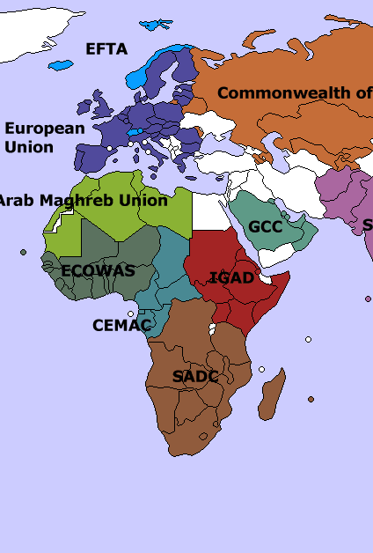
Феномен наддержавності, гегемонізму, глобального панування та лідерства, геополітичної конфронтації та ізоляції.
Наддержа́вність, наднаціона́льність — правова якість міжнародної організації, що дозволяє їй, відповідно до затвердженої державами-членами процедури, приймати рішення обов'язкового характеру, в тому числі без прямої згоди на те зацікавленої держави.
Наддержавність виникає на етапі реалізації цілей і завдань міжнародної організації, встановлених в установчому договорі або інших міжнародних договорах організації.
Суверенні держави-члени закріплюють у своєму законодавстві положення про можливість покладання державних прав на міжнародну організацію

Slide 16
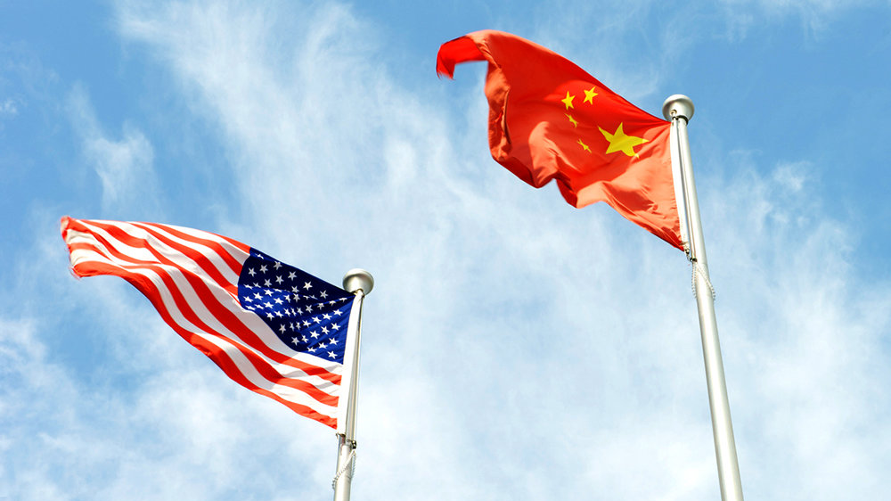
Гегемонізм (від гр. hehemonia — керівництво, панування) — претензія якоїсь соціальної групи, верстви, класу, політичної сили, держави (на міжнародній арені) на керівну роль у суспільному процесі, прагнення примусового встановлення диктату, нав'язування іншим своєї політики, єдиних для всіх ідеалів та цінностей, намагання одноособово вирішувати питання, що стосуються всіх, видаючи себе за представника загального інтересу.
Амбіція верховенства внутрішньо притаманна всім суб'єктам політичних відносин. Гегемонізм був властивий Давнім Афінам, Македонії, Стародавньому Риму, Британській і Російській імперії при формуванні імперій і національних держав. Політика диктатури пролетаріату також відноситься до явища гегемонії, коли гегемонія однієї верстви суспільства здобувається за рахунок вилучення з політичного життя інших верств суспільства, обмеження їх прав і свобод. У сучасних міжнародних відносинах, у внутрішньодержавних справах формується усвідомлення неприйнятності гегемонізму в міжнародних відносинах.

Slide 17

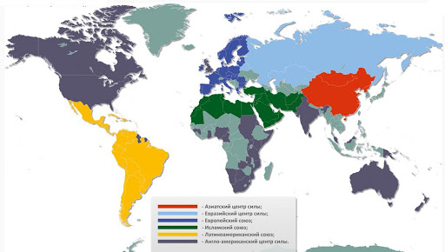
геополітичні відносини у світі характеризуються загостренням боротьби різного роду світових, а також регіональних центрів сили (блоків, союзів, тимчасових альянсів), перш за все, за сфери впливу. Саме тому, геополітичні інтереси провідних країн світу та регіонів стали основною рушійною силою сучасних політичних процесів. Докорінна зміна світоустрою і геополітичної ситуації на планеті відбувається на тлі повсюдного посилення загроз безпеці та проявів міжнародного тероризму. Відтак постала необхідність у відновленні ідейно-теоретичних і методологічних основ дослідження геополітичних інтересів як важливого фактора сучасного політичного процесу.

Slide 18

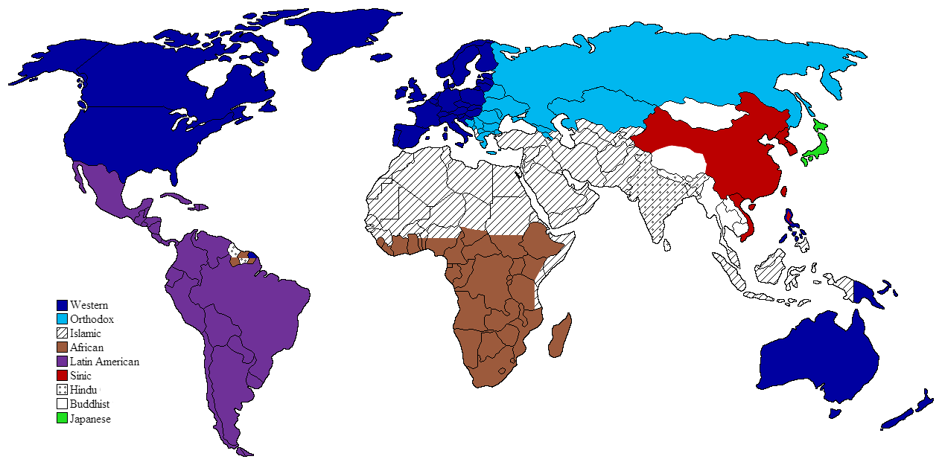
Геополітичні відносини у сучасному світі розвиваються на різних рівнях: міжнародному, регіональному, державному. Однак головним залишається глобальний рівень, що передбачає розгляд трансформації значення геополітичних інтересів під час глобалізації сучасного політичного процесу. Сьогочасна геополітична карта світу нам демонструє, що власні інтереси кожного з провідних центрів впливу не співпадають у політичній, економічній, безпековій та інших сферах. А це провокує протистояння між ними і на світовому, і на регіональному рівнях та, як наслідок, — посилює світову нестабільність, розв’язує війни або збройні конфлікти. Тобто, кожен з цих центрів (альянсів, блоків, союзів тощо) намагається нав’язати свої правила гри та стати гегемоном на геополітичній карті світу.

